Slide 1

Glosario efr
En Triple A somos familiarmente responsables

Slide 2

Conceptos Claves del modelo efr
Conciliación
Es una práctica cotidiana que busca armonizar la vida personal, familiar y laboral mediante el compromiso mutuo empleado-empresa en la búsqueda de la flexibilidad que necesitamos para cumplir las metas personales y organizacionales.

Slide 3

Conceptos Claves del modelo efr
Flexibilidad
Describe una actitud positiva de pensamiento del líder efr, que reflejándose en su actuación y en un diálogo abierto y participativo con los equipos bajo su responsabilidad, contribuye al establecimiento de acuerdos y consensos de beneficio mutuo. Son tan importante los resultados como las personas.

Slide 4

Conceptos Claves del modelo efr
Compromiso
Decisión de cada colaborador por realizar su trabajo entregando más de si mismo, al hacer más de lo esperado y potenciando todas sus capacidades al servicio de una mejor empresa. El modelo efr implica reciprocidad, la empresa y el colaborador aportan.

Slide 5
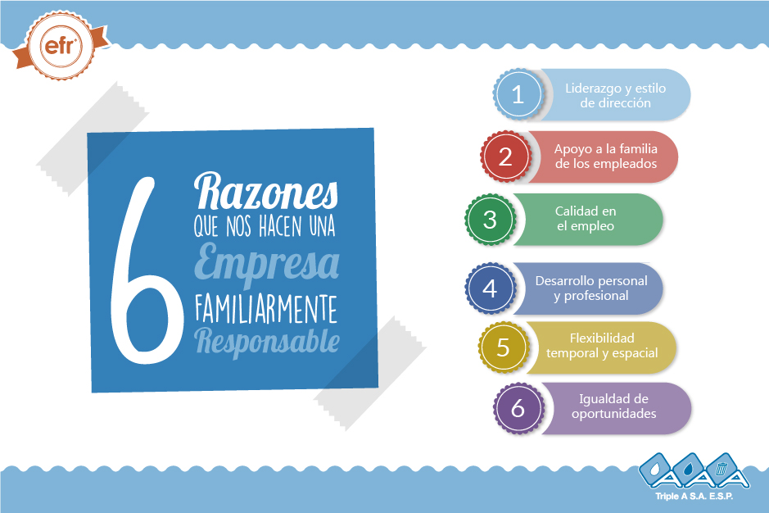
Nuestra oferta de conciliación (Medidas efr)
Son el grupo de acciones que cada entidad certificada como efr ha adoptado e implantado en su estrategia empresarial, con el fin de facilitar la conciliación entre los empleados.
Son un valor agregado que voluntariamente acoge la empresa. Van más allá de la legislación.
Deben sustentarse sobre el compromiso de la dirección y un liderazgo ejemplarizante.
Deben esforzarse por responder a las necesidades de los empleados.
Las medidas son revisables y en su caso pueden ser suspendidas e incluso retiradas.
Son diseñadas considerando su aplicación e impacto según los procesos. Pueden ser diferentes según el público objetivo.

Slide 6
¡Gracias!

